Slide 1



TIẾNG VIỆT 1

Slide 2

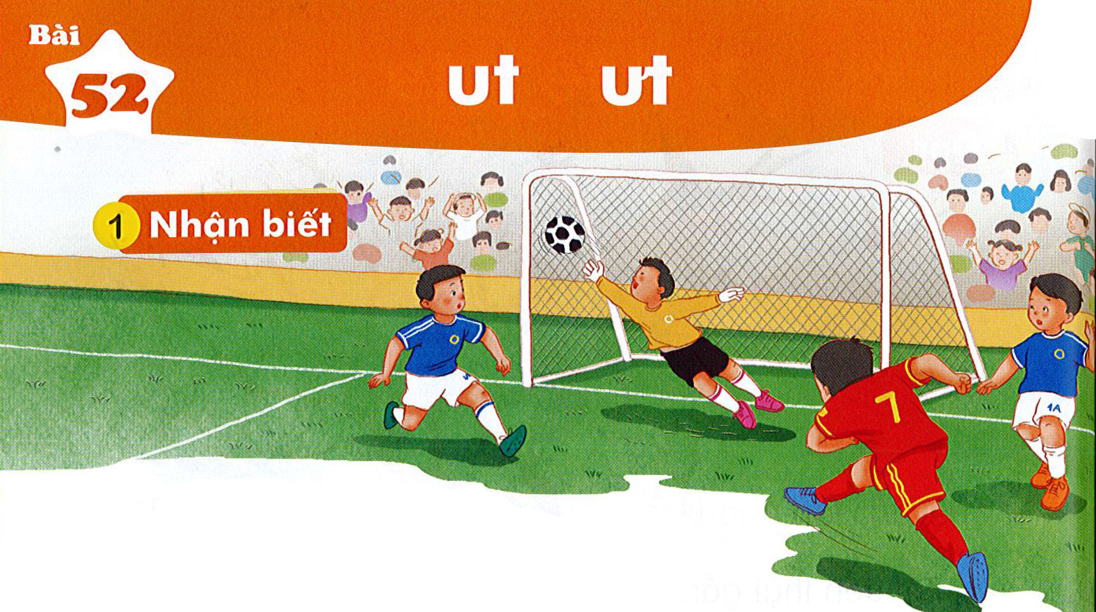
Bài
ut ưt
52
Nhận biết
1
ut
Cầu thủ số 7 thu hút
khán giả bằng một cú sút dứt điểm.
ut
ưt
Notes:
Thầy cô nên chiếu slide lên rồi mới chỉnh nhé. Nhìn lệch vậy chứ chiếu lên mới biết ạ

Slide 3
Đọc
2
ut
ưt
s
ut
sut
́

Slide 4
So sánh
u
ư
ut
t
ưt
t

Slide 5
ut
ưt
s
ut
sút
ut
ut
ut
ut
ưt
ưt
ưt
ưt
bụt
hụt
lụt
sụt
dứt
mứt
nứt
sứt

Slide 6

ut
bút chì
Notes:
Hay còn gọi là CHIM ĐA ĐA

Slide 7
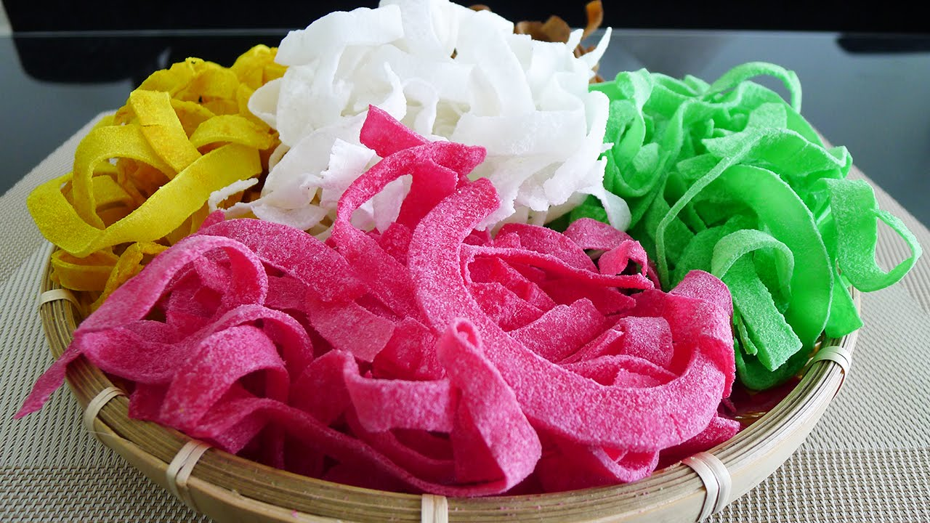
ưt
mứt dừa

Slide 8
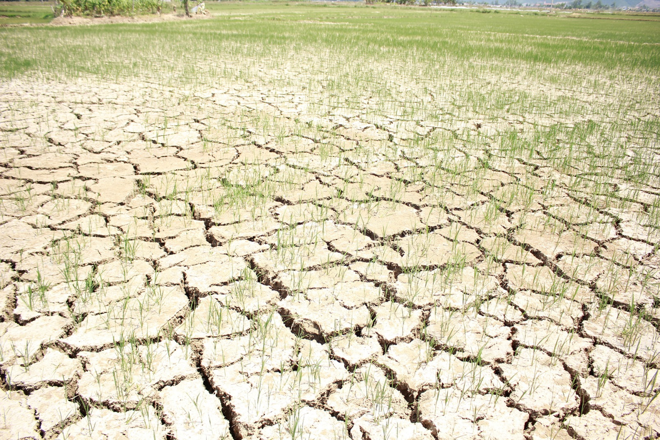
ưt
nứt nẻ

Slide 9


bút chì
mứt dừa
nứt nẻ

Slide 10
ut
ưt
s
ut
sut
́
bụt
hụt
lụt
sụt
dứt
mứt
nứt
sứt
bút chì
mứt dừa
nứt nẻ
Notes:
Ôn lại

Slide 11
Hướng dẫn viết bảng
4
Ďt
Ďt

Slide 12
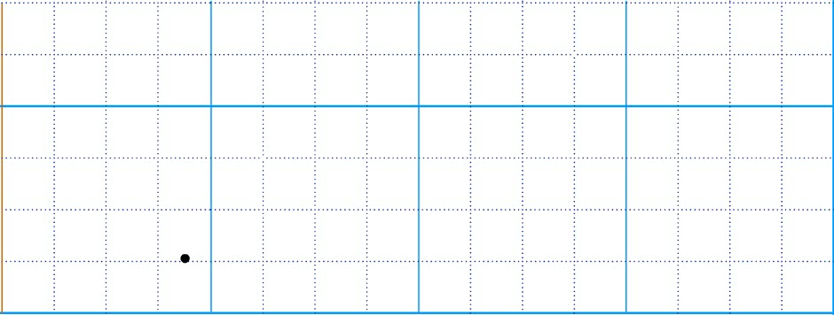


Slide 13
Ŕt
Ŕt

Slide 14
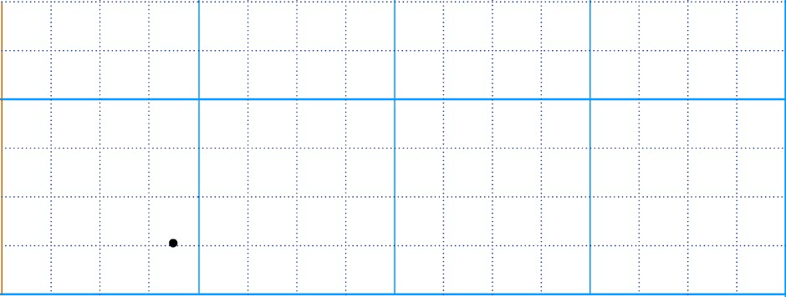

Slide 15


λǼt
λǼt

Slide 16
jứt
jứt

Slide 17
Viết vở
5
Ďt Ďt
Ŕt Ŕt

Slide 18
λǼt εì

Slide 19
λǼt εì

Slide 20
jứt dừa

Slide 21
jứt dừa

Slide 22
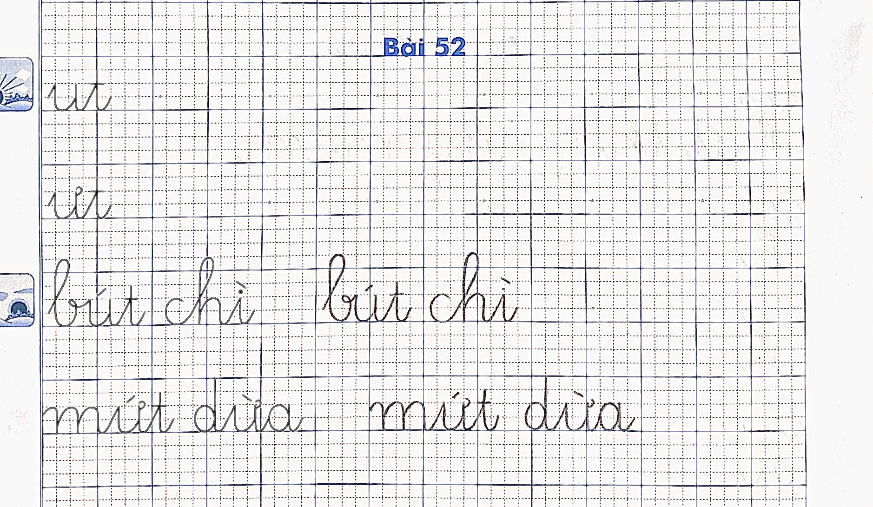

Slide 23
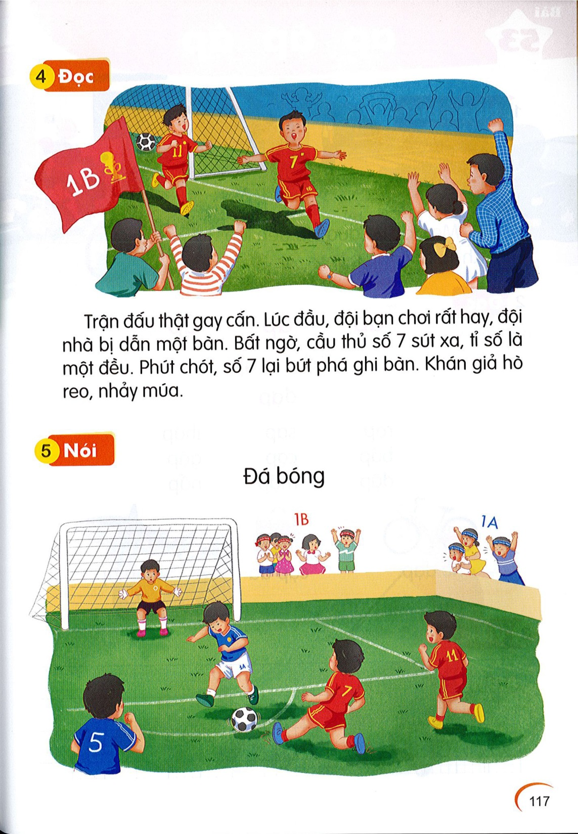
Đọc
6
Trận đấu thật gay cấn. Lúc đầu, đội bạn chơi rất hay, đội nhà bị dẫn một bàn. Bất ngờ, cầu thủ số 7 sút xa, tỉ số là một đều. Phút chót, số 7 lại bứt phá ghi bàn. Khán giả hò reo, nhảy múa.
Notes:
Cát Bà: Huyện Cát Hải, TP Hải Phòng

Slide 24
Trận đấu thật gay cấn. Lúc đầu, đội bạn chơi rất hay, đội nhà bị dẫn một bàn. Bất ngờ, cầu thủ số 7 sút xa, tỉ số là một đều. Phút chót, số 7 lại bứt phá ghi bàn. Khán giả hò reo, nhảy múa.

Slide 25
Nói
7
Đá bóng

Slide 26



